Slide 1
파이썬 라이브러리를
활용한 데이터 분석
5장: 판다스 시작하기

Slide 2
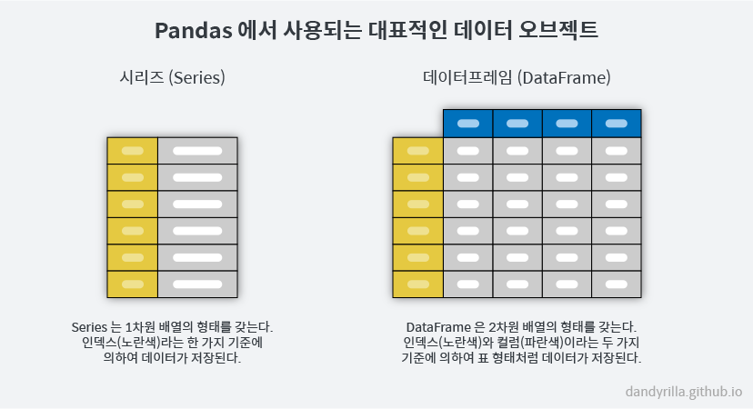
판다스
개요
표 형식의 데이터나 다양한 형태의 테이블를 처리하기 위한 라이브러리
2010년부터, 약 800여명의 기여자가 활동
주 자료 구조
시리지와 데이터프레임

Slide 3
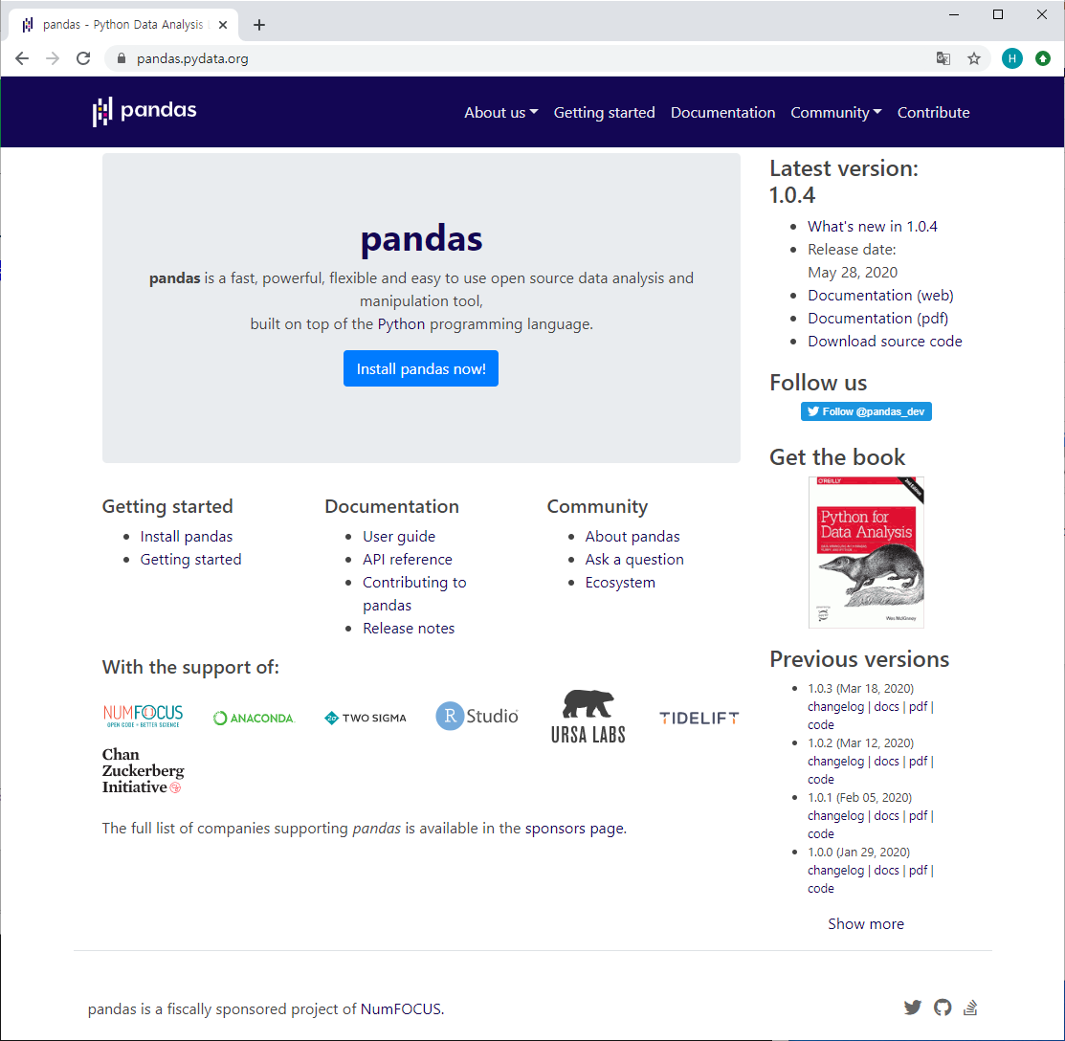
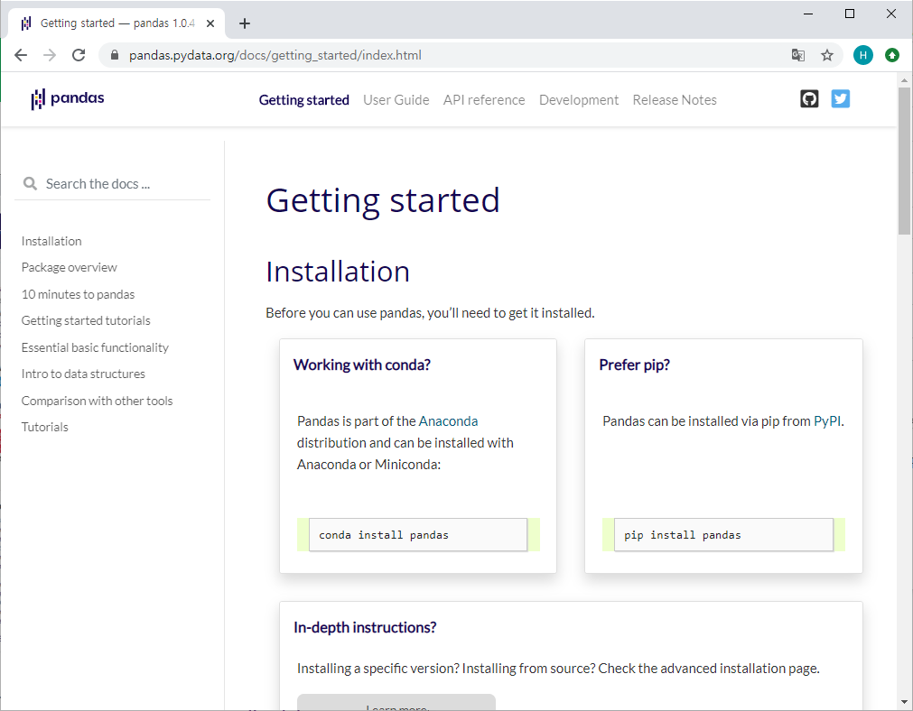
판다스 홈페이지
pandas.pydata.org

Slide 4
참고 사이트
교재 깃허브
https://github.com/wesm/pydata-book
한글
https://dandyrilla.github.io/2017-08-12/pandas-10min/
https://dataitgirls2.github.io/10minutes2pandas/
https://datascienceschool.net/view-notebook/ee0a5679dd574b94b55193690992f850/
영어
https://www.geeksforgeeks.org/python-pandas-dataframe/
https://www.learndatasci.com/tutorials/python-pandas-tutorial-complete-introduction-for-beginners/
https://www.kaggle.com/residentmario/creating-reading-and-writing
https://www.datacamp.com/community/tutorials/pandas-tutorial-dataframe-python
https://data36.com/pandas-tutorial-1-basics-reading-data-files-dataframes-data-selection/
https://towardsdatascience.com/my-python-pandas-cheat-sheet-746b11e44368

Slide 5
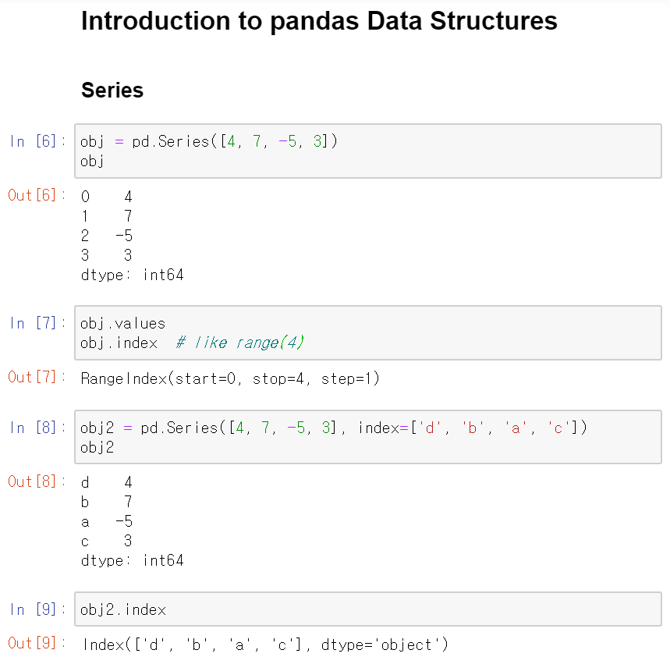
파일 my-ch05-study.ipynb

Slide 6
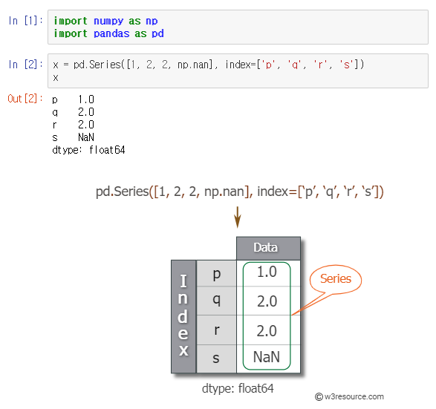
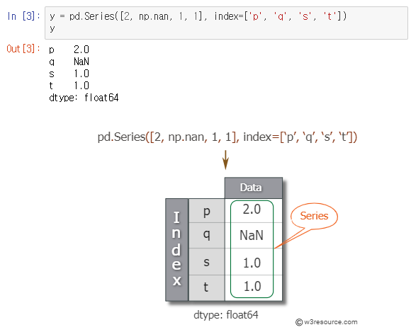
Series 개요
pd.Series
NumPy에서 제공하는 1차원 배열과 비슷
각 데이터의 의미를 표시하는, 레이블(label)이라 하는 인덱스(index)를 붙일 수 있고
데이터 자체는 값(value)

Slide 7
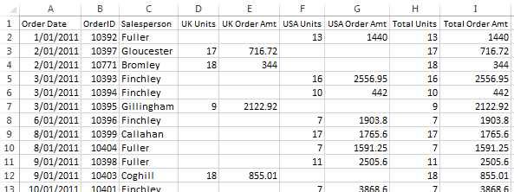
DataFrame 개요
pd.DataFrame
R의 dataframe 데이터 타입을 참고하여 만든 것이 바로 pandas DataFrame
테이블 형태의 자료
행과 열을 인덱스(index)와 칼럼(columns)으로 구분

Slide 8
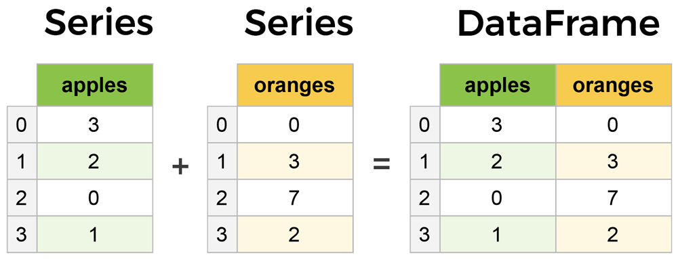
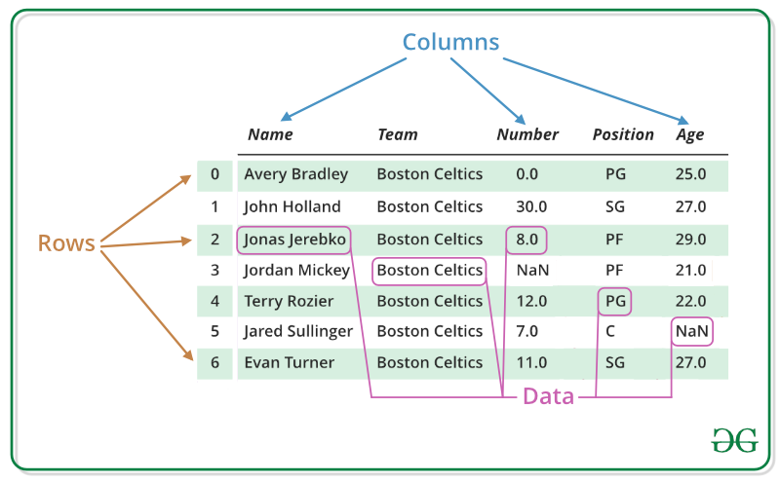
DataFrame 이해
여러 시리즈의 모임
인덱스와 칼럼
index

Slide 9
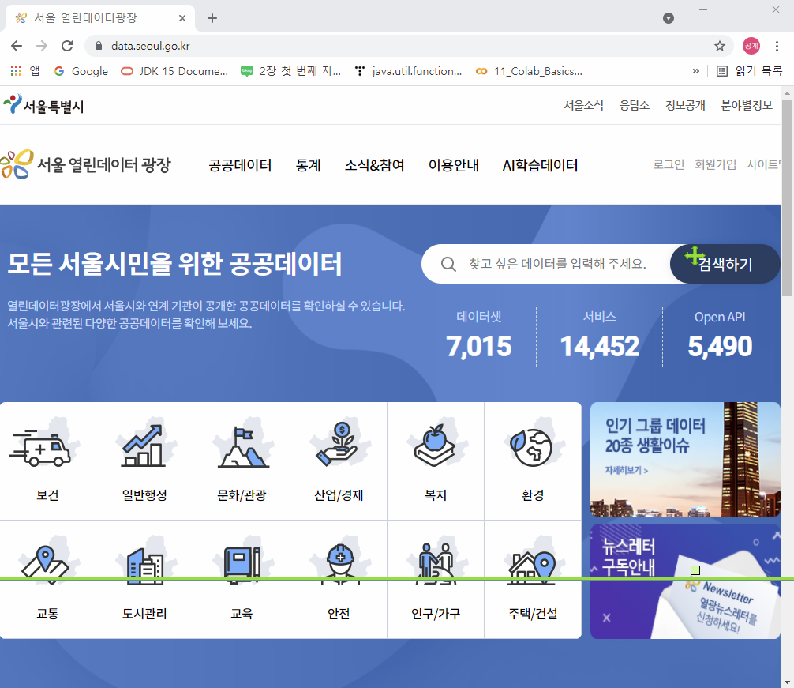
실제 공공 데이터
서울 열린데이터 광장
https://data.seoul.go.kr/

Slide 10
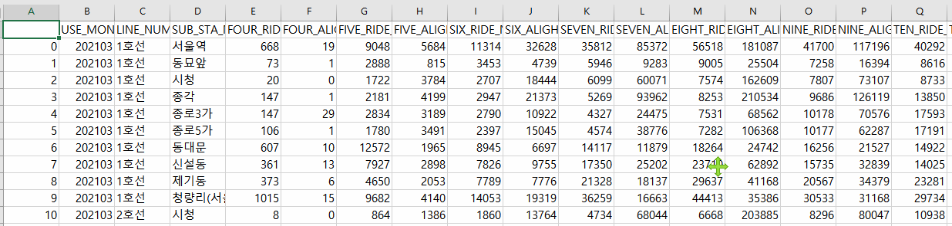
지하철 시간대별 승하차 인원

Slide 11
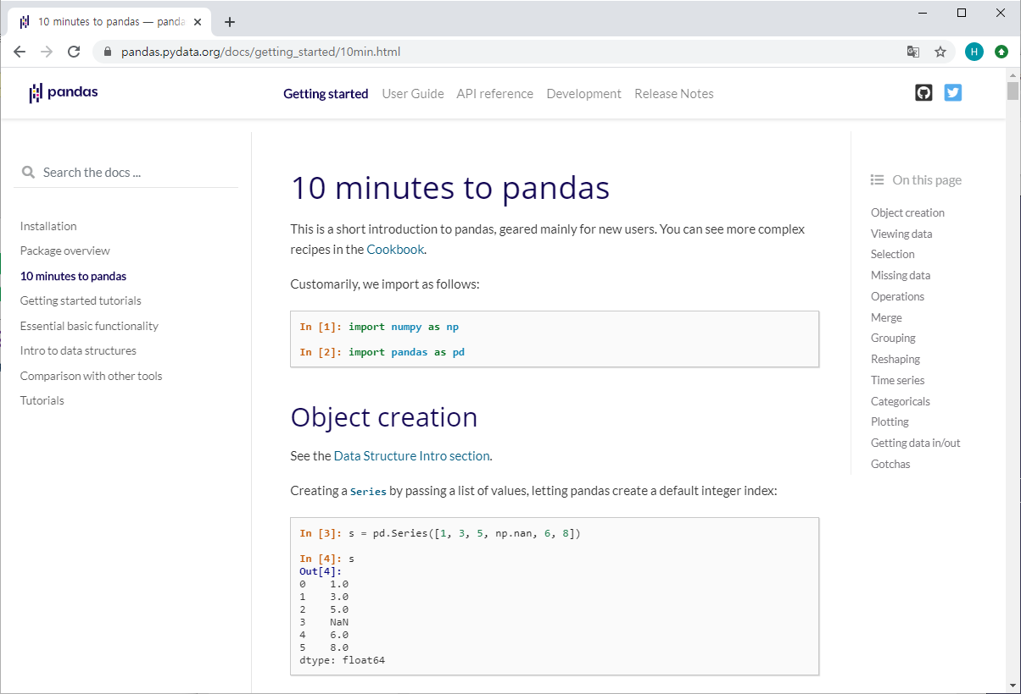
10 minutes to pandas
실제로는 약 3시간 정도 소요
https://pandas.pydata.org/docs/getting_started/10min.html
약 150 여개의 문장

Slide 12
판다스 10분 노트북 파일
‘10 minutes to pandas ipynb’로 검색
https://github.com/takenory/10-minutes-to-pandas/blob/master/notebooks/10-minutes-to-pandas.ipynb
Colab 접속 URL
https://colab.research.google.com
다음으로 계속 연결
github/사용자명/저장소/파일명
다음으로 colab에서 실습
https://colab.research.google.com/github/takenory/10-minutes-to-pandas/blob/master/notebooks/10-minutes-to-pandas.ipynb

Slide 13
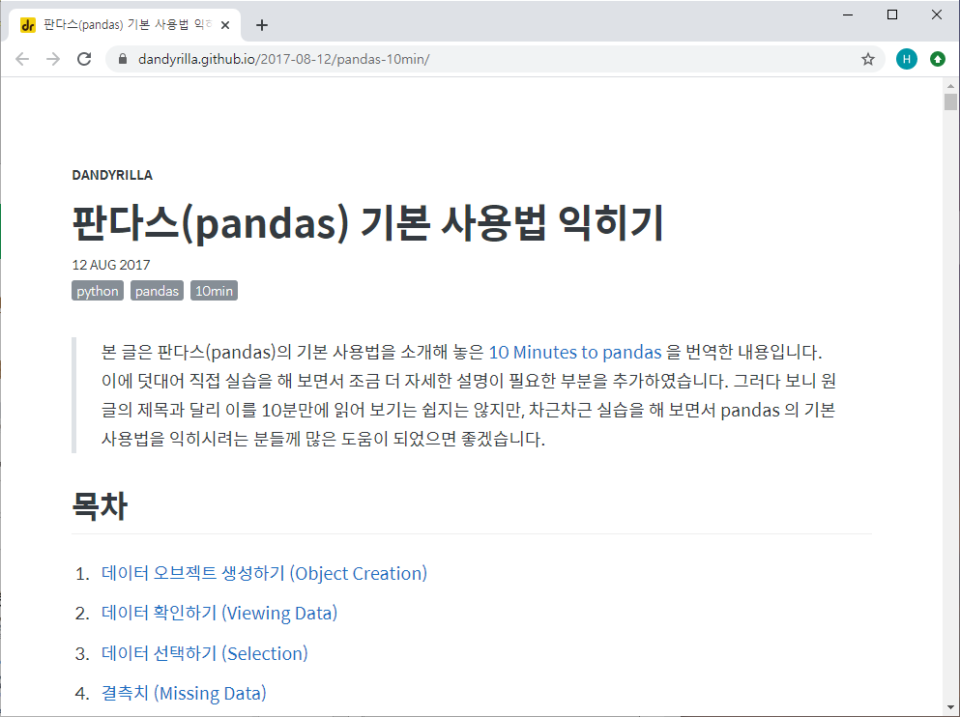
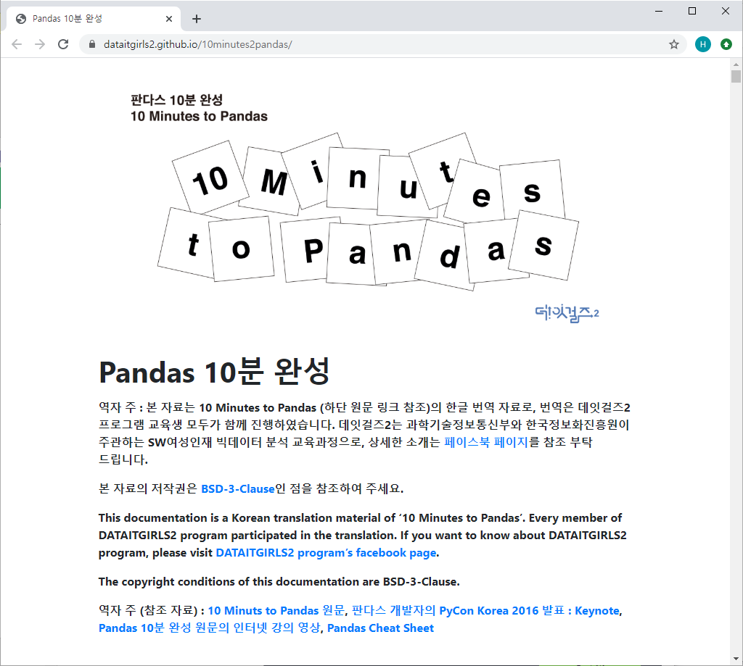
한글 판다스 10분
https://dandyrilla.github.io/2017-08-12/pandas-10min/
설명까지 자세히
https://dataitgirls2.github.io/10minutes2pandas/

Slide 14
5. 판다스 시작하기
판다스 특징
표 형식의 데이터, 다양한 데이터를 처리하는 것에 초점
Numpy: 단일 산술 배열 데이터 처리에 특화
800여명이 함께 개발하는 공개 SW

Slide 15
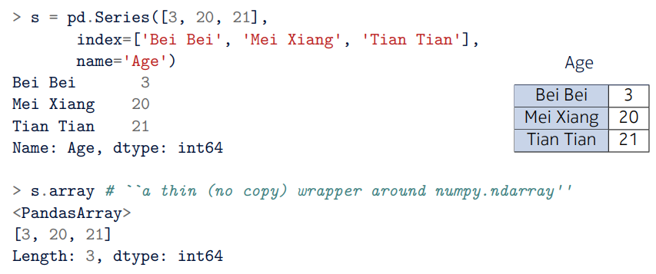
시리즈 생성
일련의 객체를 담는 1차원 배열 구조
색인(index): 배열의 데이터와 연관된 이름
지정하지 않으면 [0, … N-1]로 자동 지정
pd.Series([4, 7, -5, 3])
속성: values, index, array

Slide 16
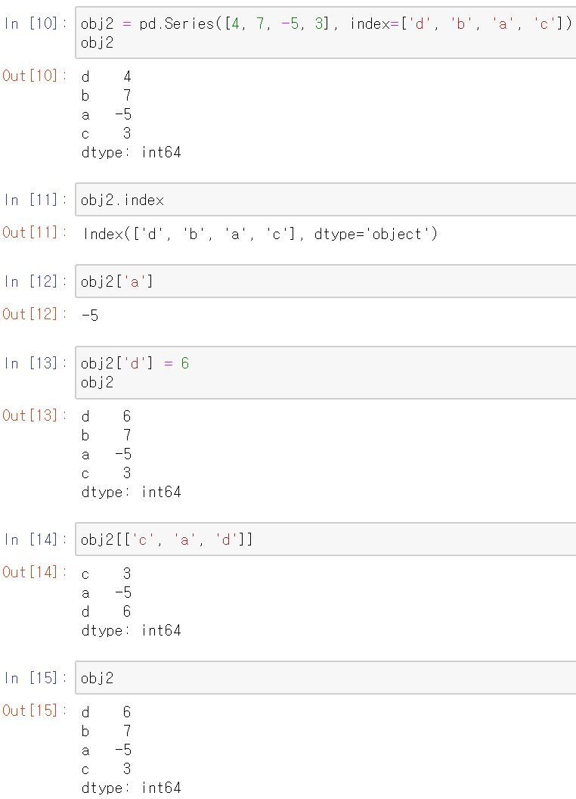
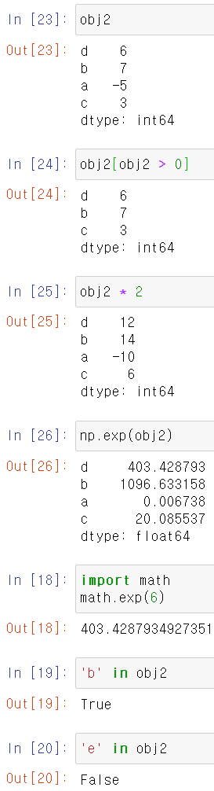
시리즈 참조와 값 대입
여러 값 선택
색인 리스트 사용

Slide 17
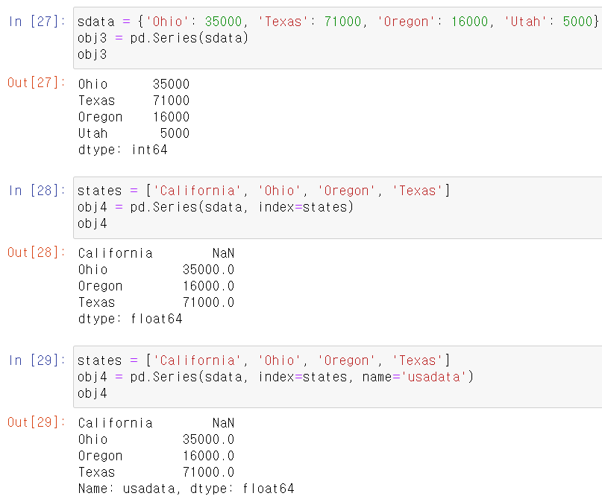
데이터, 색인, NaN
pd.Series(사전)
키는 인덱스
pd.Series(데이터, index=리스트)
기존의 데이터라면 지정한 인덱스를 기반으로 생성
‘Utah’는 지정하는 index에 없으므로 빠짐
기존의 데이터에 는 index인 california가 없으므로 NaN
NaN(Not a Number)
np.nan
pd.isnull()
pd.notnull()
여기에 지정하는 index에 utah가 없으므로 데이터에서 빠짐
기존의 데이터에 는 index인 california가 없으므로 NaN

Slide 18
Quiz
1. 다음 pandas 프로그램에서 실행 결과가 다른 하나는? (2)
s = pd.Series([2, 3, 5, 7], index=[1, 5, 6, 7])
# 시리즈의 in은 값이 아닌 index의 검사임
print(1 in s)
print(2 in s)
print(5 in s)
print(7 in s)

Slide 19
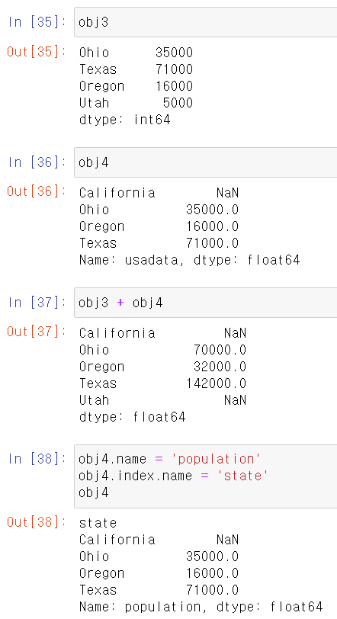
산술연산과 속성
산술 연산
색인과 라벨로 자동 정렬
피연산자가 해당 색인이 있어야 계산
속성
name
index.name

Slide 20
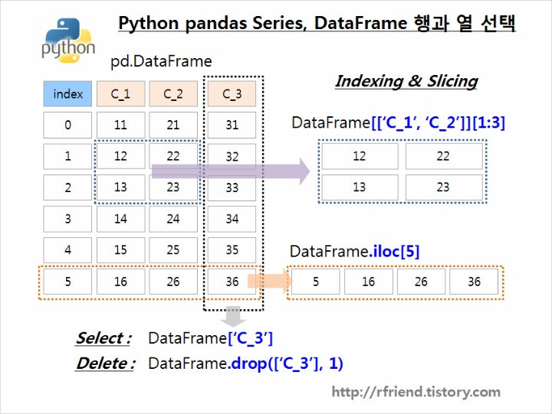
DataFrame 다양한 참조 방법과 삭제
축 axis=1로 삭제할 열을 지정할 때 사용, 기본은 행 삭제

Slide 21
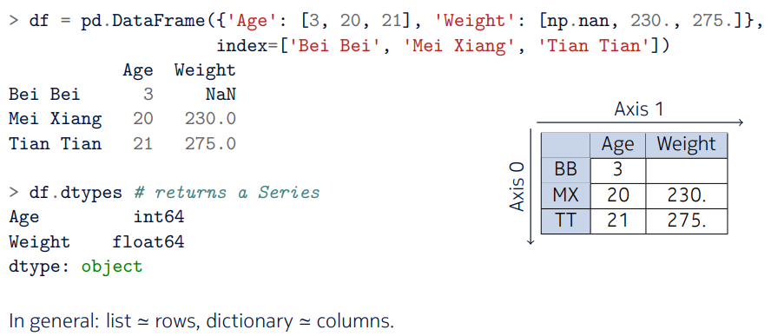
DataFrame 생성
열은 서로 다른 종류의 값도 가능

Slide 22
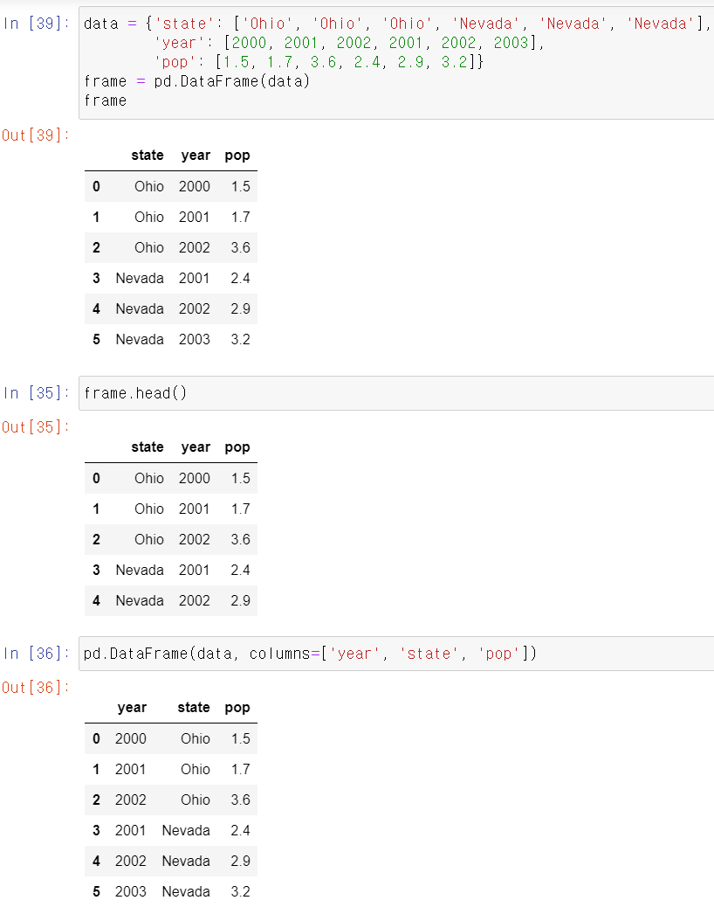
열명 지정
옵션 columns=
새로 만들 때
기존의 것을 사용시
순서 이동

Slide 23
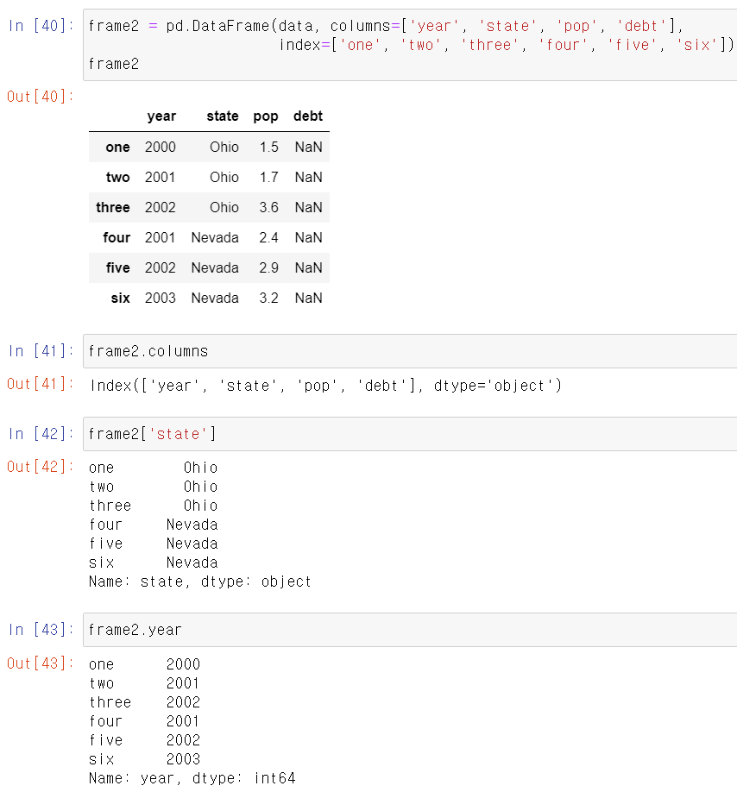
주요 속성
결측치는 NaN
속성
columns
열 색인 값
df.칼럼명
df[‘칼럼명’]
열 조회

Slide 24
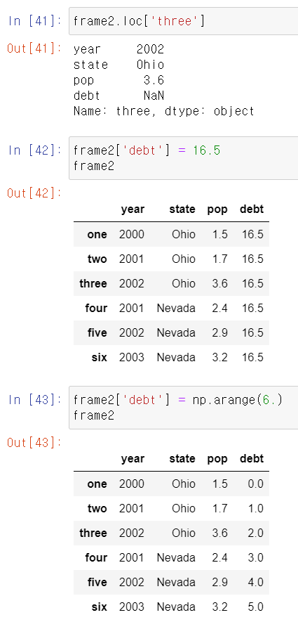
행과 열 참조
df.loc[‘행명’]
df[‘열명’]
없는 열에 대입하면
새로운 열 생성

Slide 25
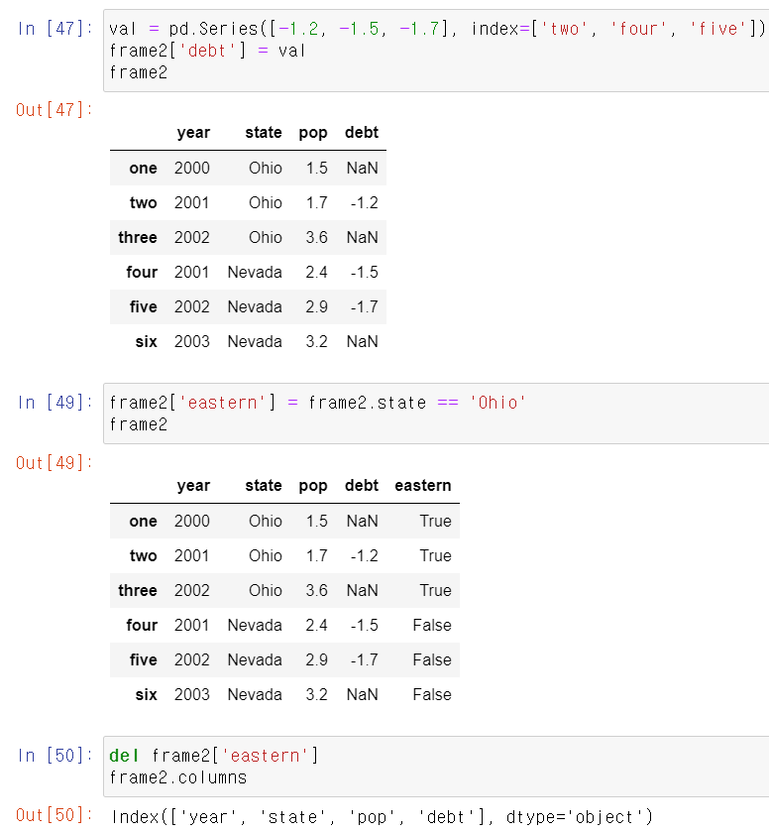
열 추가와 삭제
df[‘새로운_열명’] = 값
새로운 열 추가
df[‘기존_열명’] = 값
값 수정
del df[‘기존_열명’]
기존_열명의 열 삭제

Slide 26
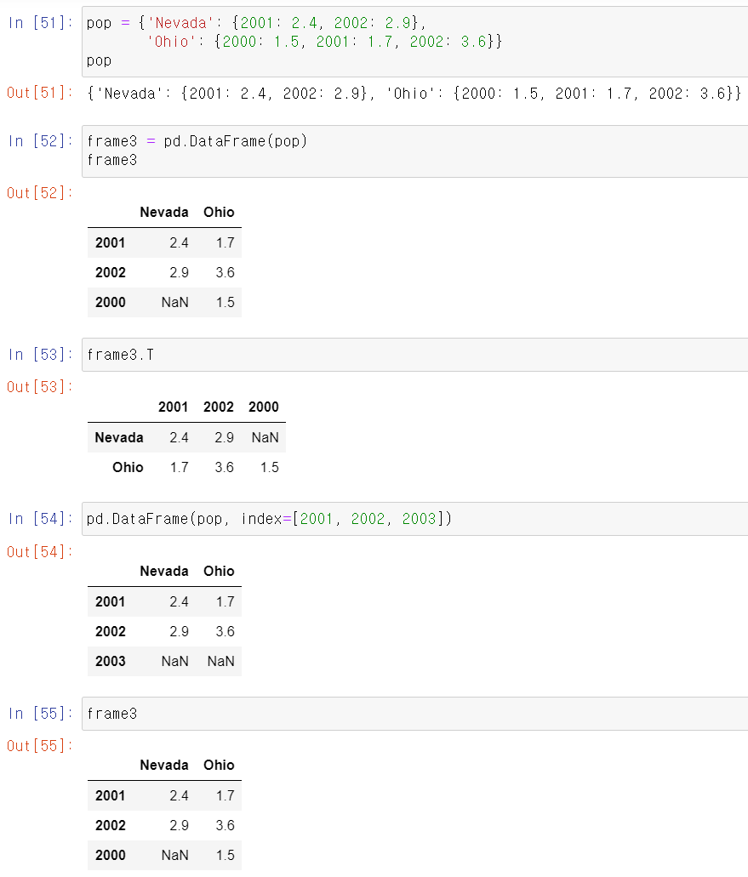
사전 데이터
사전의 키
열명
값의 내부에도 사전이 있다면
키는 인덱스
행 2001, 2002는 원래 자료로 없던 2003은 모두 NaN로 저장

Slide 27
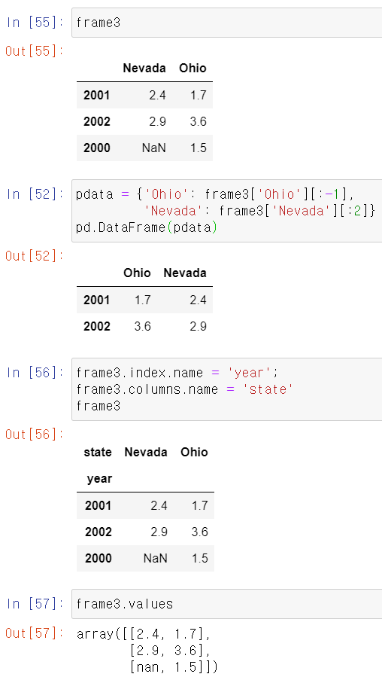
주요 속성
index.name
columns.name
values

Slide 28
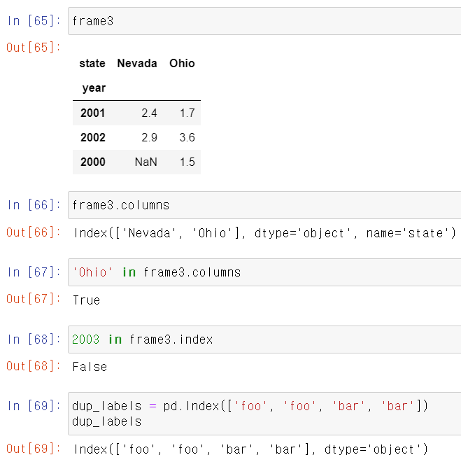
색인
색인
중복을 허락

Slide 29
Quiz
2. 다음 pandas 프로그램에서 실행 결과가 다른 하나는? (4)
df = pd.DataFrame({
"이름": ['이적', '허승', '강소라', '강적'],
"남여구분": ['남', '남', '여', '남'],
"학점": [3.2, 2.3, 4.3, 2.9]
})
print(type(df.loc[3]))
print(type(df.이름))
print(type(df['학점']))
print(type(df.index))

